Slide 1
1.3 非法拉第过程及电极/溶液界面的性能
1.3.1 法拉第定律
1.3.2 双电层模型简介
1.3.3 电毛细曲线与零电荷电势

Slide 2
1.3.1 法拉第定律
1833年英国科学家法拉第(Faraday M)在研究了大量电解过程后提出了著名的法拉第电解定律⎯⎯电解时电极上发生化学反应的量与通过电解池的电量成正比。
即：通过1 mol 电子电量时，任一电极上发生得失1 mol 电子的电极反应。电极上析出或溶解的物质的量与之相应。
电解过程
法拉第定律 同时适用于
原电池放电过程

Slide 3
电极反应的通式可写为：
无论对阴极上的反应：氧化态 + z e ⁻ = 还原态
还是对阳极上的反应：还原态 = 氧化态 + z e ⁻
均有下式 ：
其中：Q --通过电极的电量；z -- 电极反应的电荷数
（即转移电子数），取正值；ξ--电极反应的反应进度=Δn_{B/}v_{B}；
F -- 法拉第常数; F = Le = 96485.309 C/mol 1mol电子的电荷量

Slide 4
例：电解AgNO₃: 1 F 电量通过，析出 Ag;
1 mol
电解CuSO₄: 1 F 电量通过，析出 Cu。
0.5 mol

Slide 5
实例：
电极反应：Ag⁺ + e⁻ = Ag (电解AgNO₃溶液时的阴极反应）
因为 z = 1，所以若通过电量 Q = 96500 C ，
即是有1mol Ag⁺ 被还原，有1mol Ag 沉积了下来 。

Slide 6
(2) 电极反应 Cu = Cu²⁺ + 2e ⁻ ( 用Cu 作阳极，电解CuSO₄时的反应)， 若电量为 Q = 96500 C。
请注意：ξ 的值与反应方程写法有关，但是反应的物质的量与反应方程写法无关。

Slide 7
在本例中，若把电极反应写作：
若电量为 Q = 96500 C，因为 z = 1 ，所以：
需要说明的是，法拉第定律虽然是由研究电解时得出的，但它对原电池放电过程的电极反应也适用。
依据法拉第定律，人们可以通过测定电极反应的反应物或产物的物质的量的变化来计算电路中通过的电量。相应的测量装置称为电量计或库仑计。

Slide 8

法拉第定律的意义
⒈ 是电化学上最早的定量的基本定律，揭示了通入的电量与析出物质之间的定量关系。
⒉ 该定律在任何温度、任何压力下均可以使用。
⒊ 该定律的使用没有什么限制条件。

Slide 9

1.3.2 双电层模型简介

Slide 10

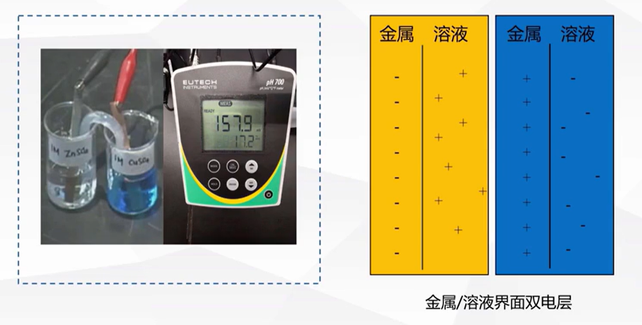

Slide 11

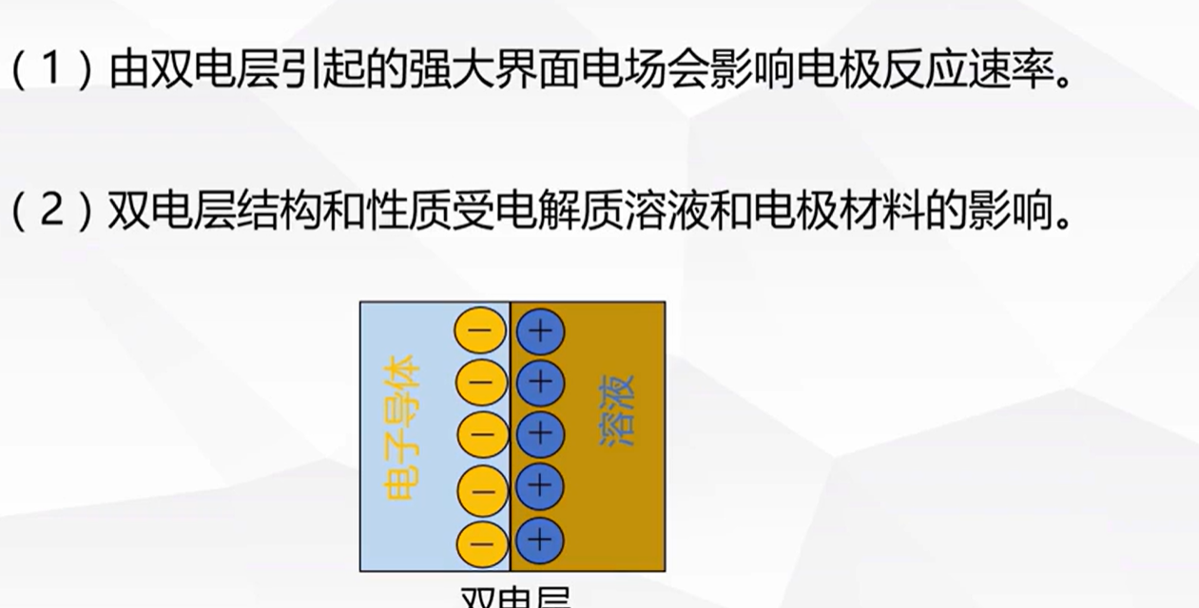

Slide 12

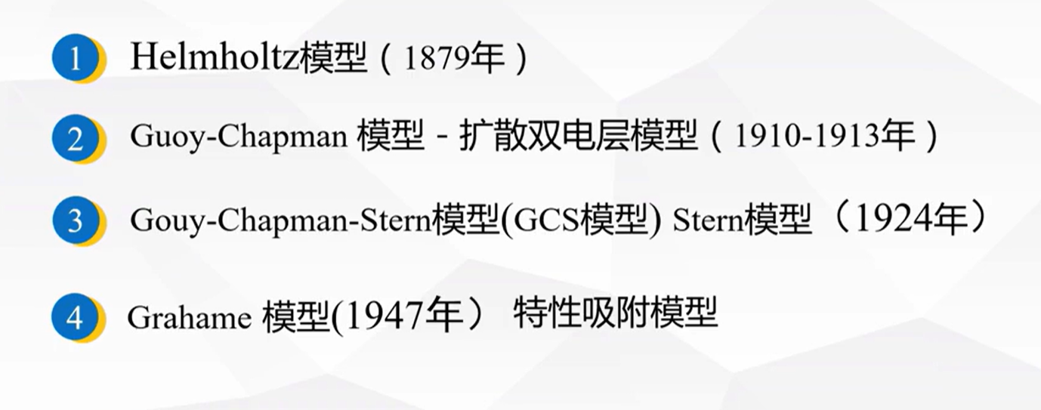

Slide 13

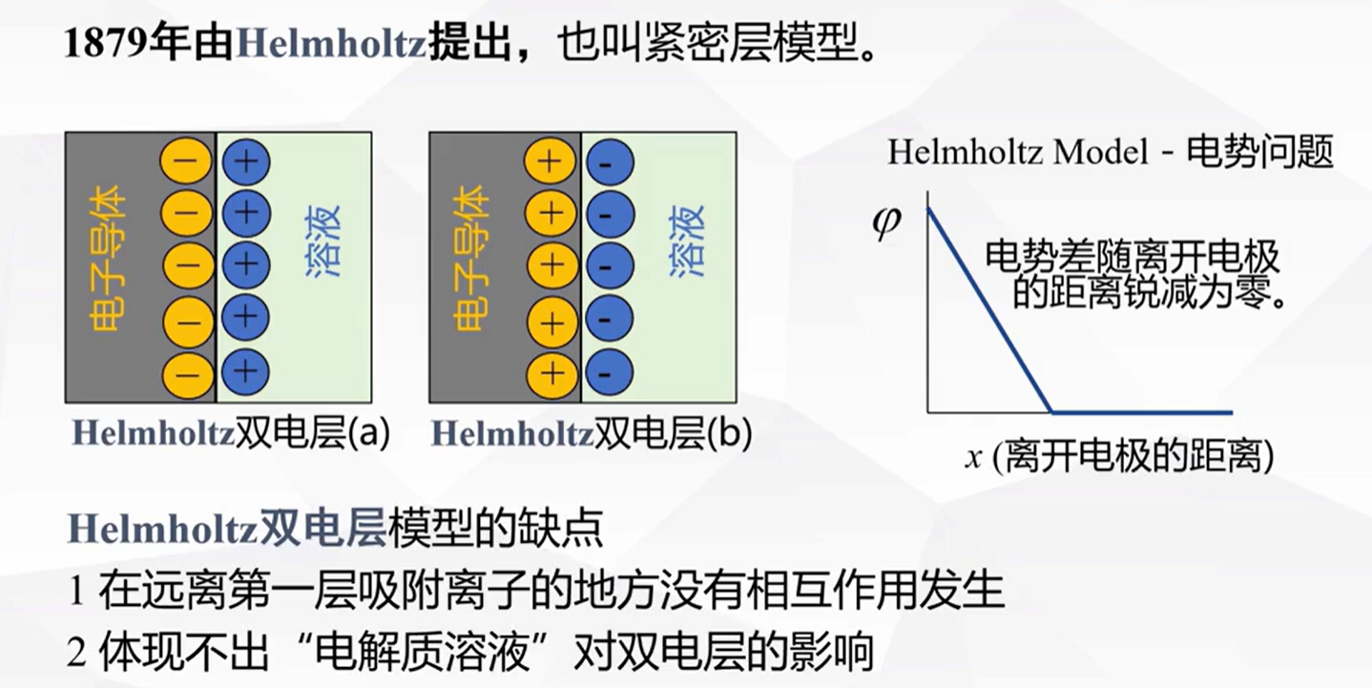

Slide 14

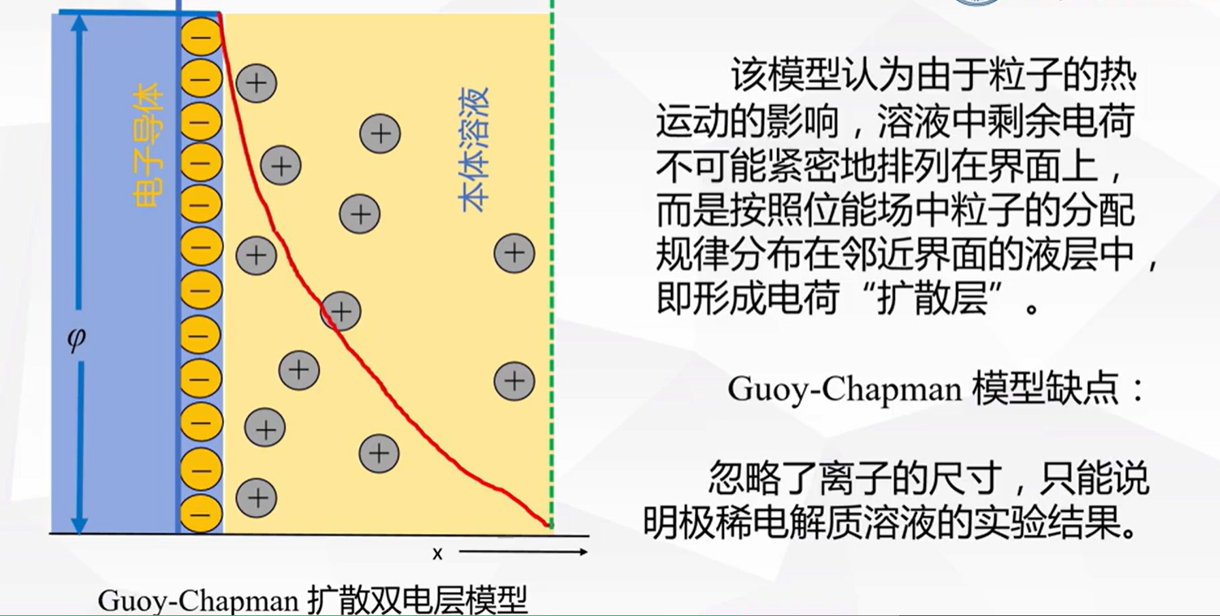

Slide 15

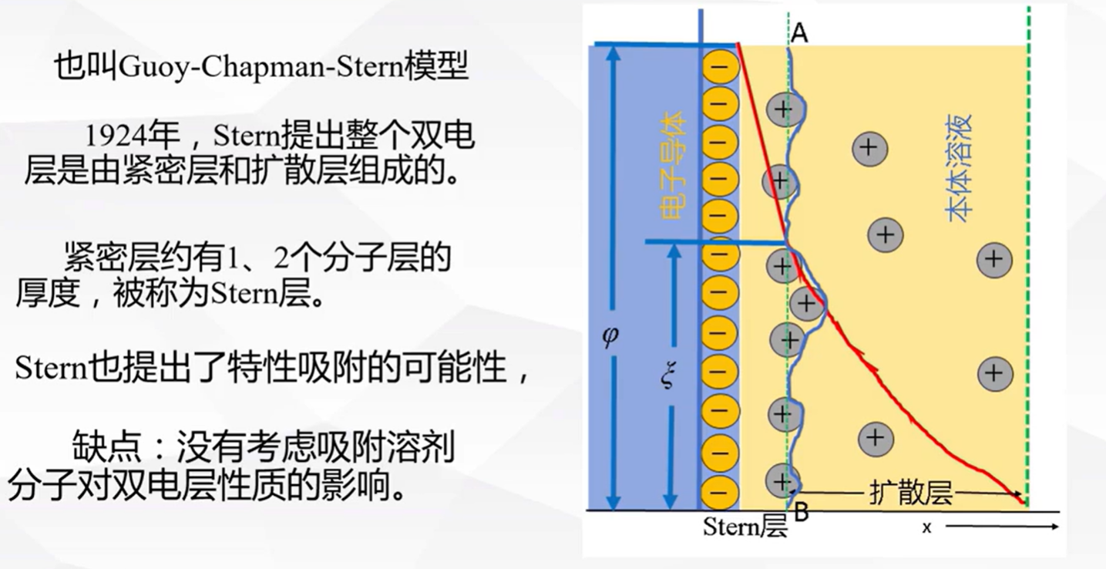

Slide 16

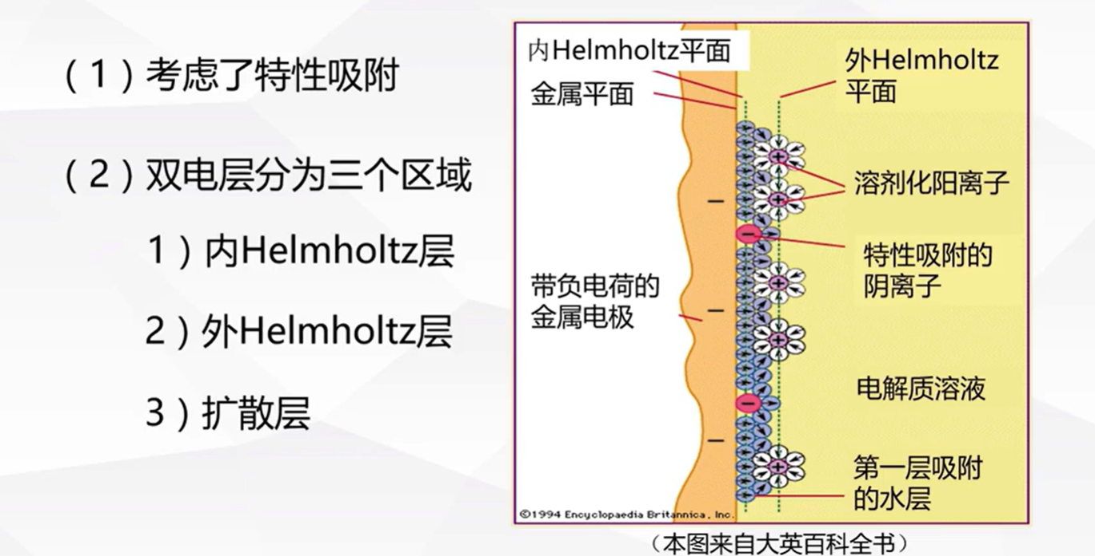

Slide 17
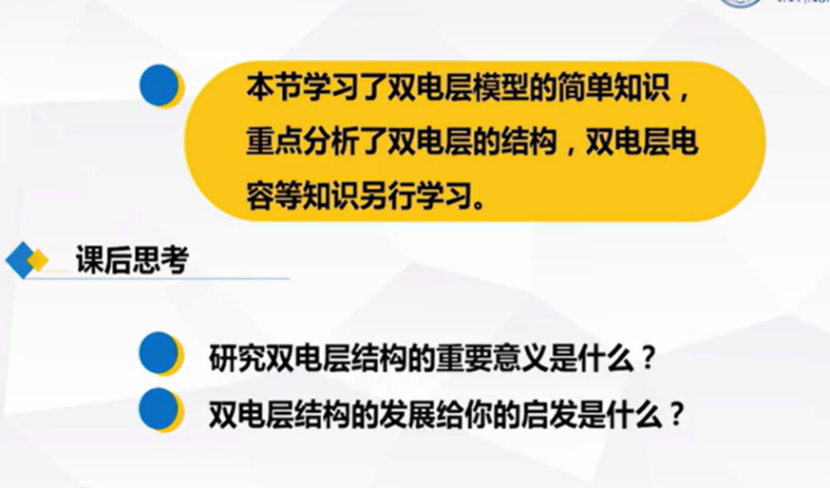

Slide 18
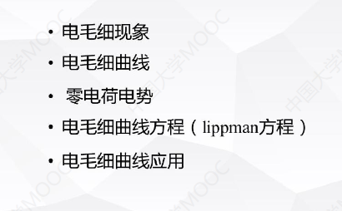
1.3.3 电毛细曲线与零电荷电势

Slide 19

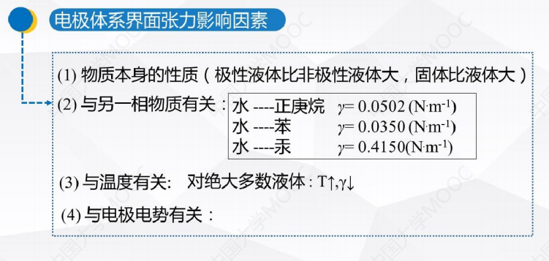

Slide 20

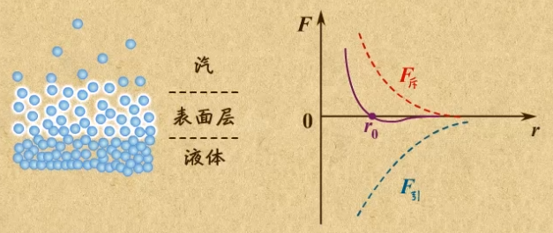

Slide 21
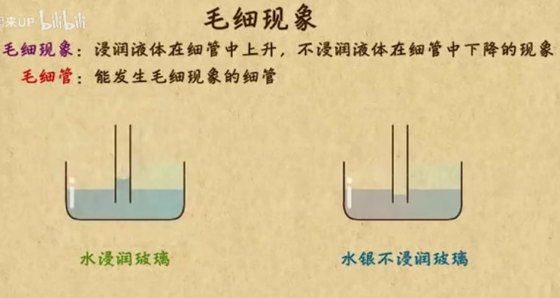

Slide 22
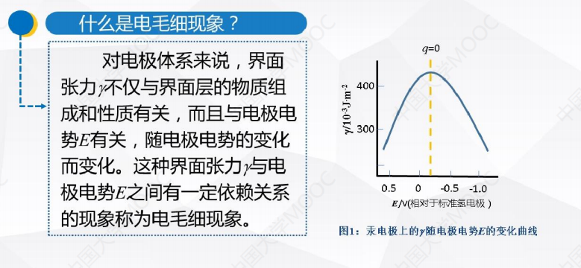

Slide 23

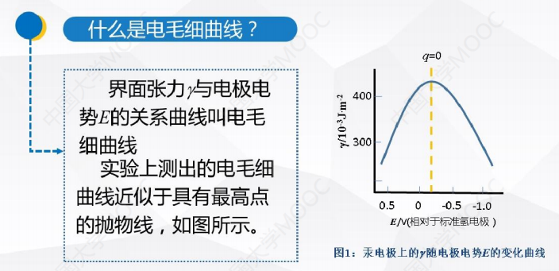

Slide 24
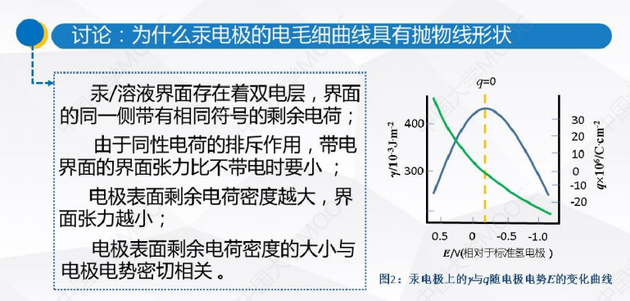

Slide 25
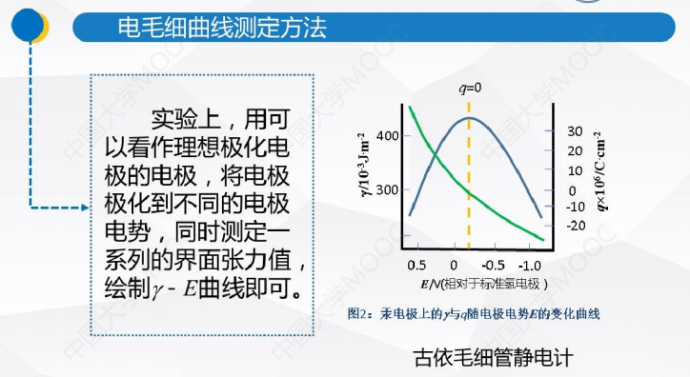

Slide 26
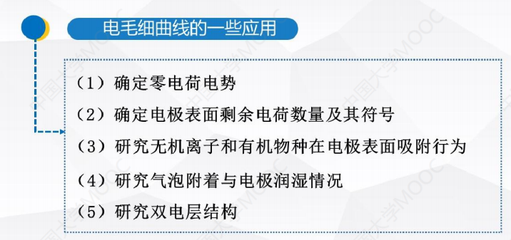

Slide 27

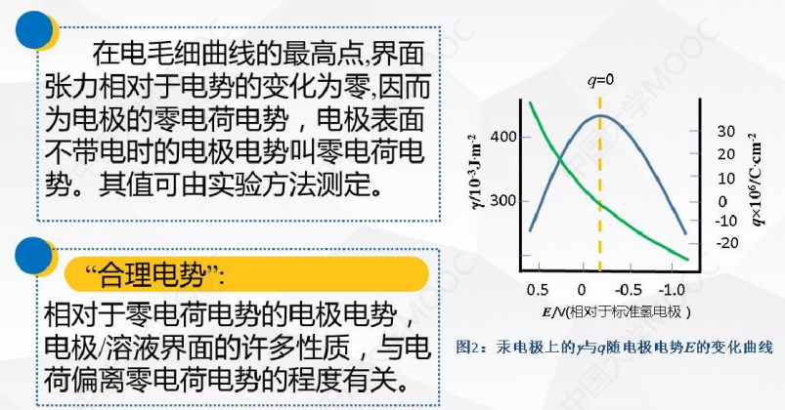

Slide 28

